Slide 2
Evidências Execução API ListarUsuarios
Versão - 1.0

Slide 3
Aluno: August Baumgartner
Data: 26/12/2022

Slide 4
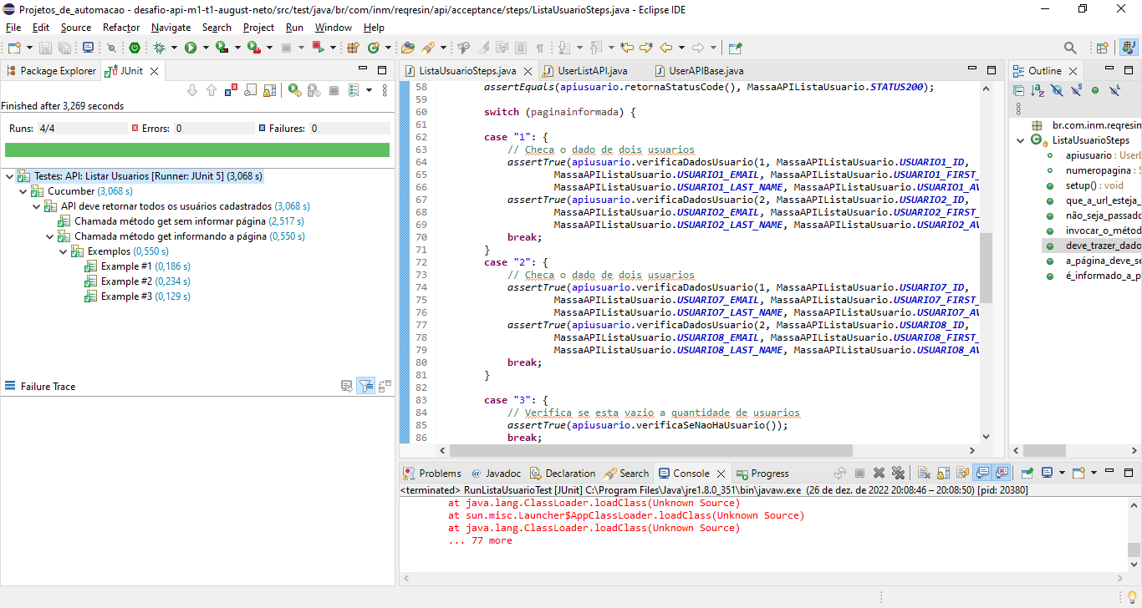

Slide 5



August Baumgartner
augustbn@inmetrics.com.br
www.inmetrics.com.br

